Slide 1
Zagotavljanje veljavnosti rezultatov kontrole na področju meroslovja
mag. Matej Grum,
Urad RS za meroslovje
Notes:
Prihajam iz MIRS. Overitve meril so po zakonu naloga MIRS.
Lahko pa pooblastimo podjetja za izvajanje overitev.
Postopek overitve temelji na merjenjih (značilno za kalibracije oz. preskušanje), standard za kontrolne organe za je uporabljen, ker dobro opredeljuje neodvisnost in odločanje o skladnosti.
V predstavitvi bom izpostavil, kako KO/IO prek programov, ki jih izvaja MIRS dokazujejo usposobljenost in zagotavljajo kakovost rezultatov.

Slide 2
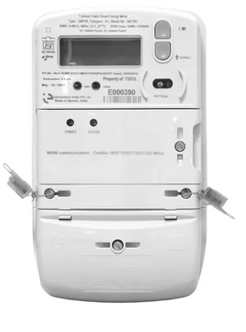
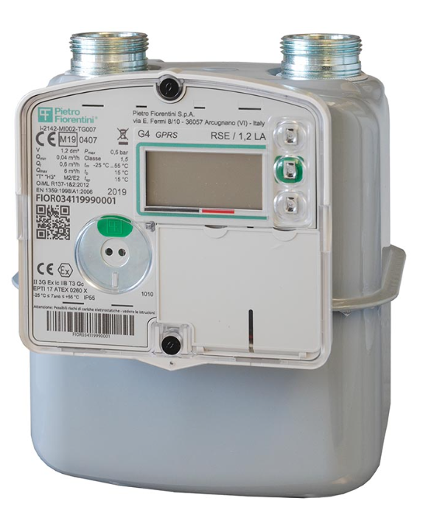
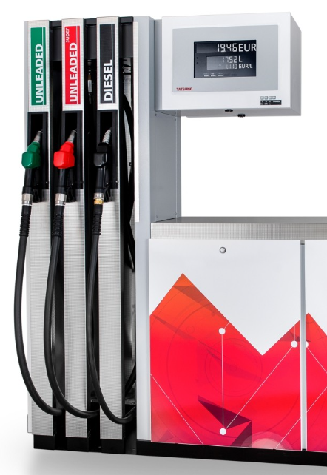
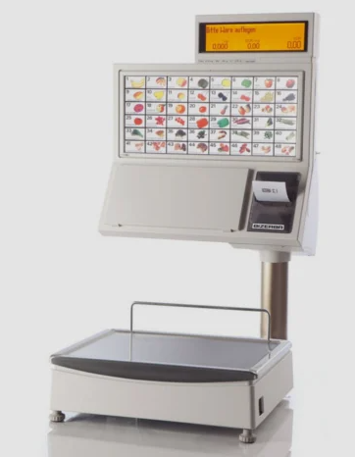
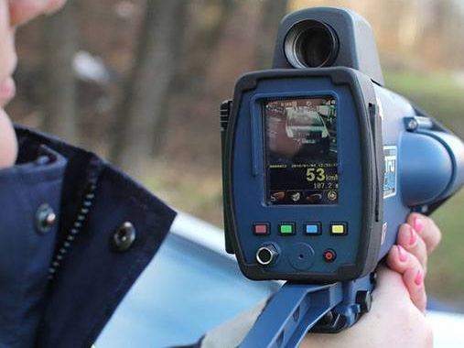
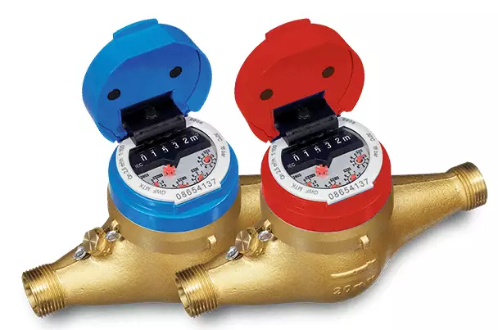
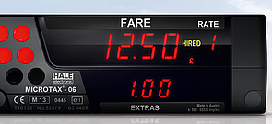
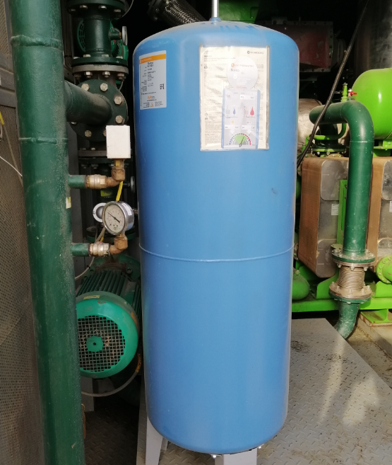
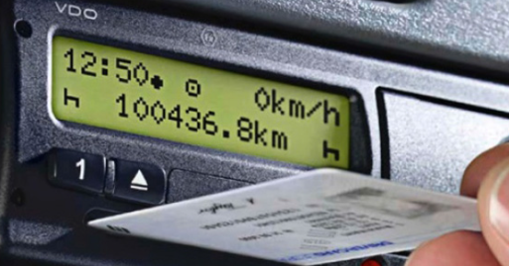
SA in kontrolni organi
Dokazovanje usposobljenosti na reguliranih področjih
oprema pod tlakom
tahografi
akreditirani kontrolni organi
skladnost vozil
zakonska
merila

Slide 3
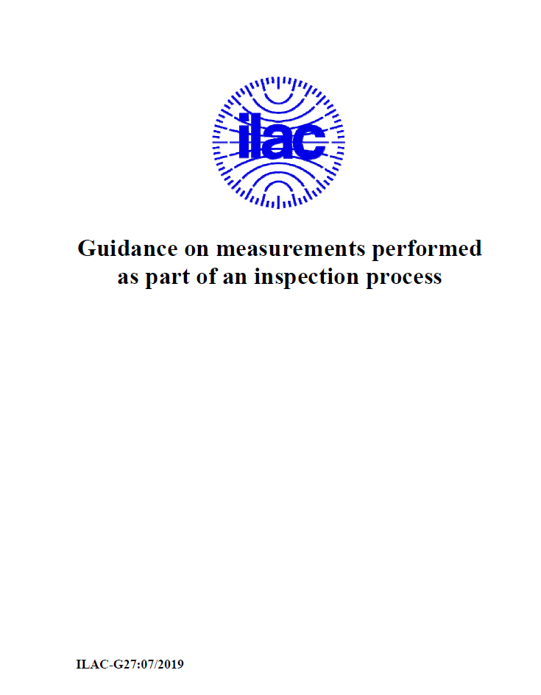
Zahteve za kontrolne organe
EN ISO/IEC 17020:2012 Ugotavljanje skladnosti - Zahteve za delovanje različnih organov, ki izvajajo kontrolo
ILAC G27:07/2019 Guidance on measurements performed as part of an inspection process

Slide 4
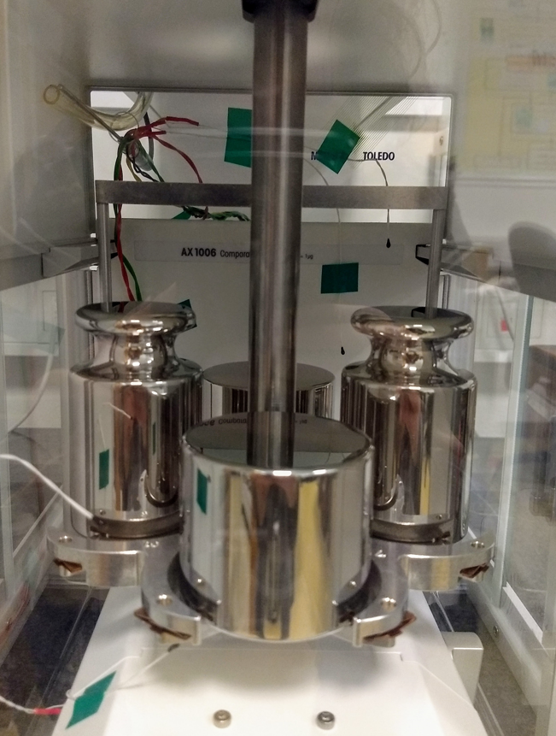
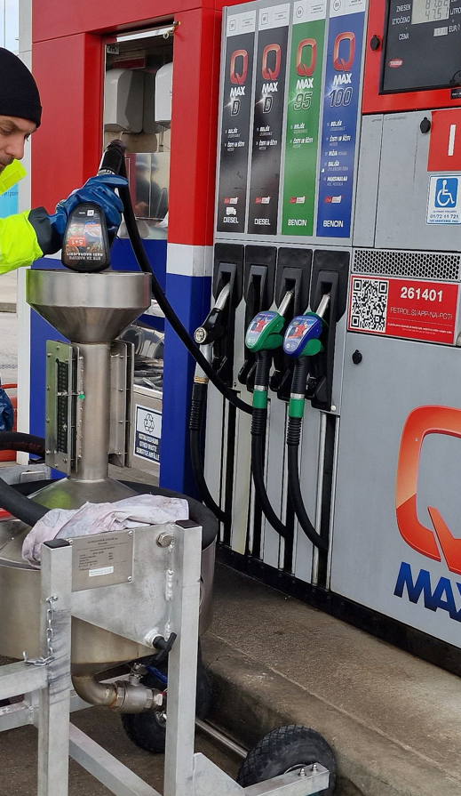
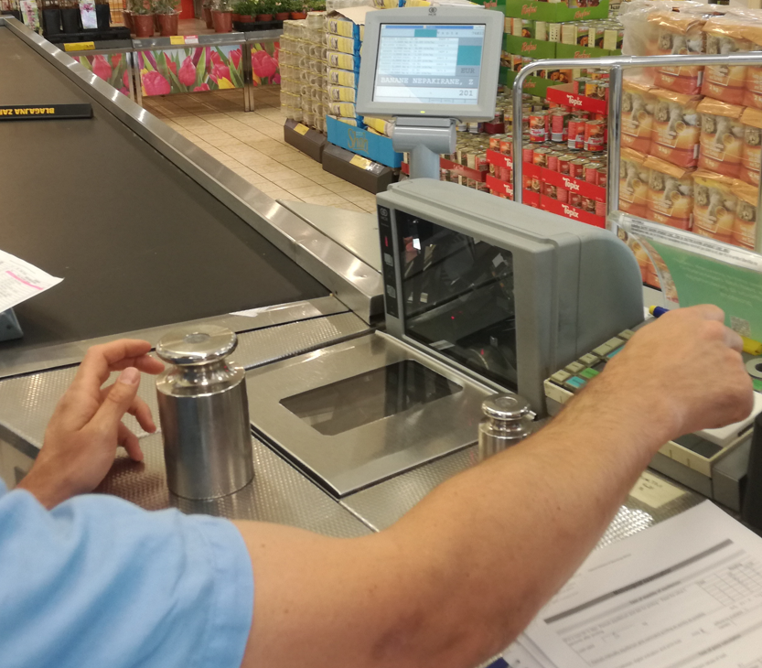
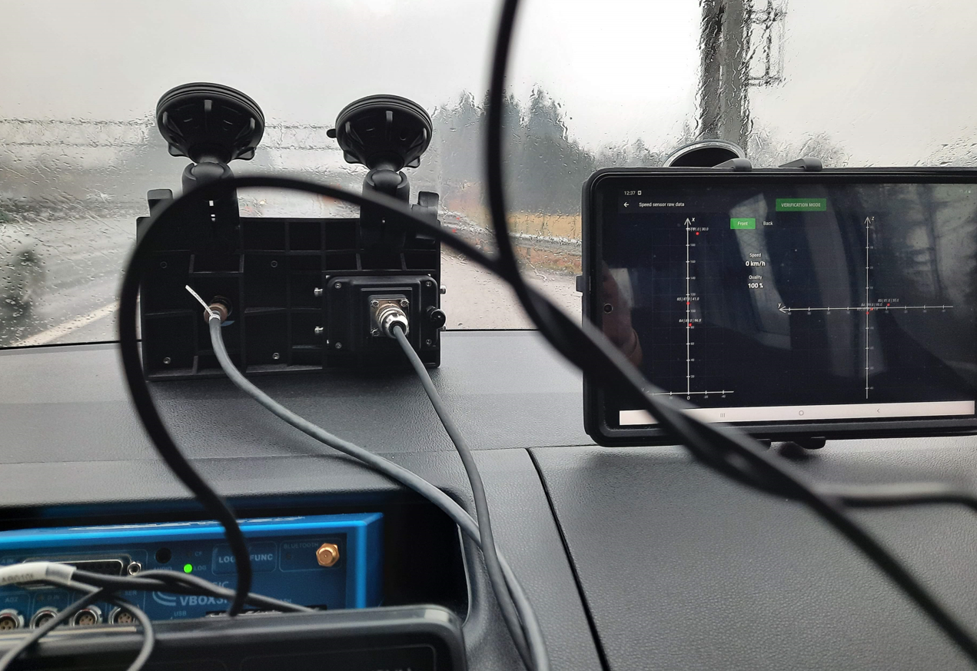
Urad RS za meroslovje
nacionalni kalibracijski laboratorij
nacionalni etaloni
ugotavljanje skladnosti merilnih inštrumentov
imenovanja za izvajanje overitev meril
meroslovni nadzor
predlogi meroslovnih predpisov
mednarodno sodelovanje (BIPM, EURAMET, OIML, WELMEC)

Slide 5
Imenovanje za izvajanje overitev
Zakon o meroslovju
overitve izvaja Urad ali pravna oseba oz. s.p., ki ga imenuje Urad.
Urad lahko za izvajanje overitev imenuje le pravno osebo oz. s.p., katerega usposobljenost je preverjena po pravilih akreditacije.
Pravilnik o zahtevah, postopku imenovanja, nalogah in nadzoru imenovanih oseb na področju meroslovja
akreditacija po standardu za kontrolne organe za predpis o meroslovnih zahtevah za merila, za katere se imenovanje zahteva
sodelovanje v programih preverjanja strokovne usposobljenosti, ki jih organizira Urad

Slide 6
Programi preverjanja usposobljenost IO
Medlaboratorijske primerjave – primerjava rezultatov
Moduli – dodatni vidiki usposobljenosti osebja (poznavanje postopka, izračun pogreškov, NDP, odločitev o skladnosti)
Notes:
medlaboratorijske – usposobljenost, kaj nekdo lahko; pilotni laboratorij MIRS ali zunanji; navadno referenca na podlagi rezultatov vseh udeležencev
moduli – vsi pooblaščeni izvajalci, ponavljanje iz leta v leto za novo osebje

Slide 7
Medlaboratorijske primerjave
leto | področje | leto | področje
2007 | merilniki tlaka v pnevmatikah | 2015 | merilniki izpušnih plinov
2009 | števci delovne električne energije | 2018 | korektorji
2009 | vodomeri | 2019 | plinomeri
2010 | merilniki krvnega tlaka | 2020 | števci delovne električne energije
2010 | merilni sistemi za UNP | 2021 | vodomeri
2010 | števci jalove električne energije | 2022 | stroji za merjenje dolžine žic in kabla
2013 | vodomeri | 2022 | točilni avtomati za motorna goriva
2014 | merilni sistemi za UNP

Slide 8
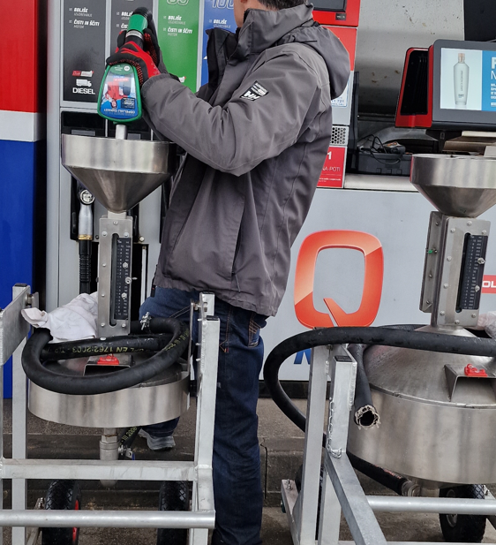
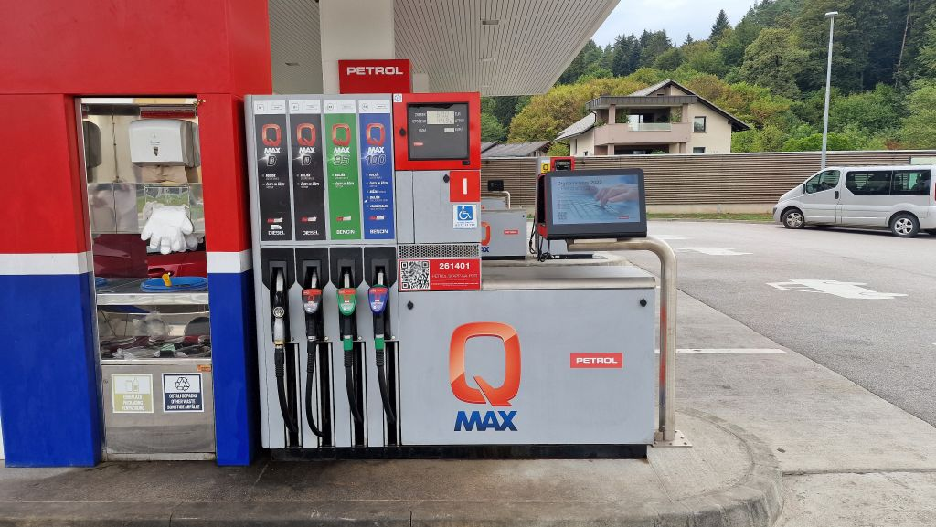
Medlaboratorijska primerjava: točilni avtomati za motorna goriva
bencin, diesel
Q_{min}, Q_{max}
Tokheim Quantium 510
R3 (D2)
R2 (NMB 95)

Slide 9
Rezultati primerjave
 | merilna negotovost / %
Izvajalec: | 1 | 2 | 3 | 4 | 6 | NDP/3
Q_{min} | 0,130 | 0,110 | 0,115 | 0,165 | 0,160 | 0,167
Q_{max} | 0,117 | 0,090 | 0,130 | 0,154 | 0,160 | 0,167

Slide 10
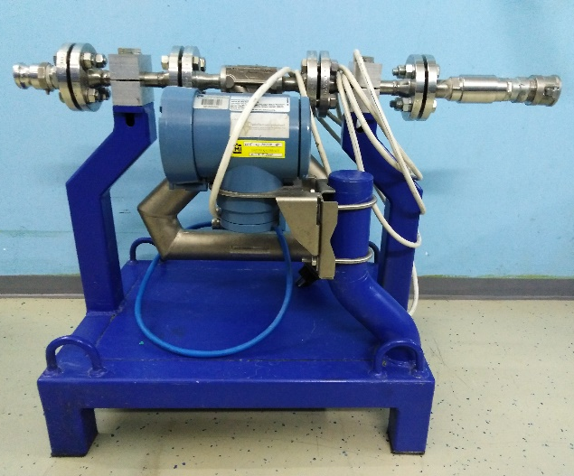
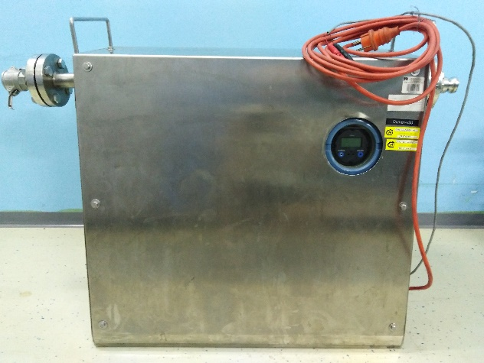
Medlaboratorijska primerjava: vodomeri
DN20
R40
Q₁, Q₂, Q₃

Slide 11
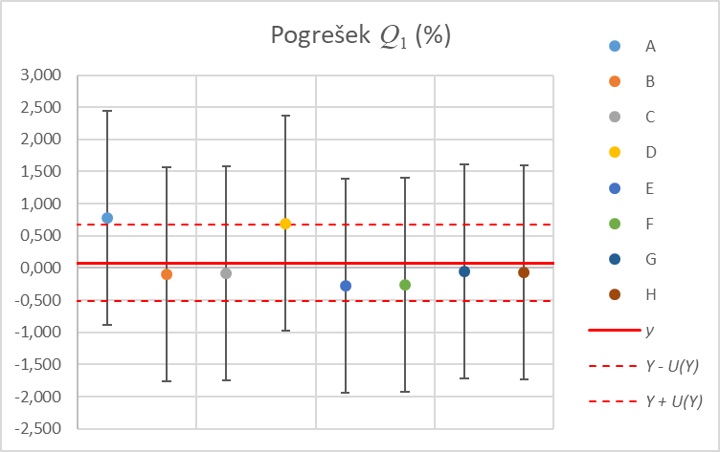
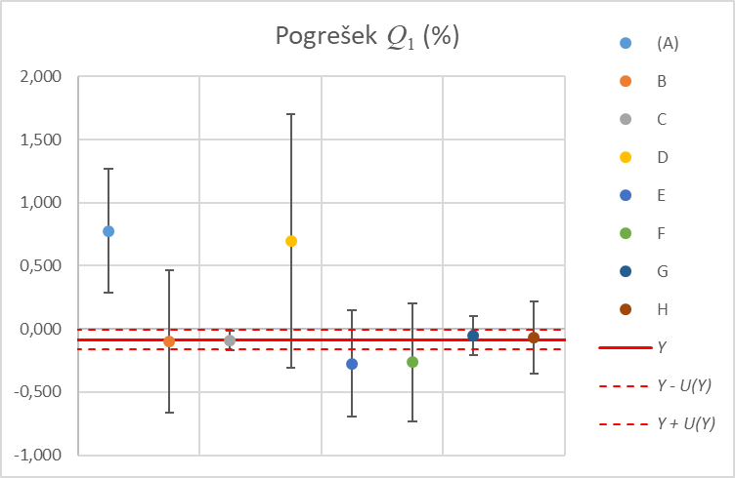
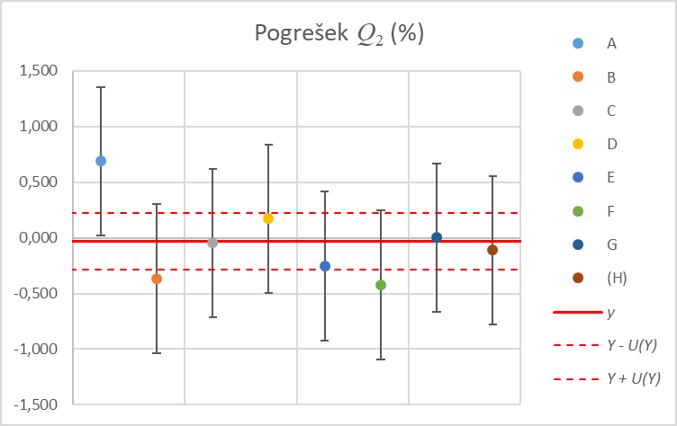
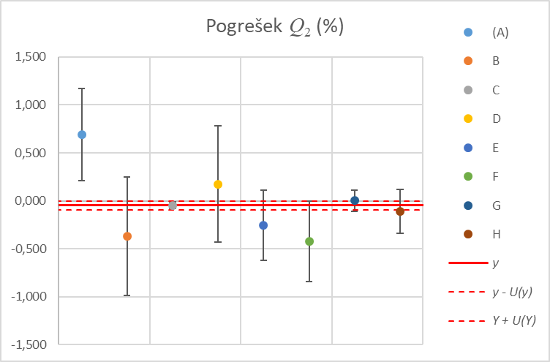
Rezultati primerjave
Notes:
razlika med grafi: levo U = 1/3 NDP, desno U dejanski

Slide 12
Moduli za preverjanje usposobljenosti
Modul 1: horizontalni predpisi zakonskega meroslovja
Modul 2: poslovanje s strankami, integriteta in lobiranje, informacije javnega značaja
Modul 3: MIRS-Info Overitve meril
Modul 4: neavtomatske tehtnice
Modul 5: merilniki krvnega tlaka
Modul 6: taksimetri
Modula 7 in 8: merilniki tlaka v pnevmatikah
Notes:
kakšna je razlika od med laboratorijske primerjave: vsi izvajalci (novi izvajalci), poudarek ni na primerjavi rezultatov, izvedba predpisanega postopka overitve, overitve, ki se izvajajo na terenu, pregled rezultatov, rutina izvedbe, poročilo za vsak IO

Slide 13
Sklep
platforma za KO, da dokažejo izpolnjevanje zahtev ISO 17020
prepoznavanje pomanjkljivosti
MIRS, SA, strokovni ocenjevalci
usmeritve SA za ocenjevalce
zaupanje v usposobljenost KO/IO
Notes:
korektivni ukrepi, skupni sestanki za predstavitev rezultatov, dopolnitve predpisov

